Slide 1
期末考总结课

Slide 2
CHAPTER 7

Slide 3
METABOLISM
代谢：体内发生的所有化学反应的总称。
学习代谢的重要思想 ：construction与function之间的对应关系
energy的获取和利用
代谢的几大特征
1.符合热力学规律thermodynamics；
2.能量一般以ATP形式流动；
3.氧化还原反应Oxidation-reduction (redox) reactions很重要
4.化学反应以通路pathway的方式进行
5.Pathway以酶来催化；
6.每个pathway都是高度调控的。
Anabolism&Catabolism
能量盈余的时候合成物质；能量不足的时候分解物质

Slide 4
METABOLISM
三种做功形式的辨析
化学功synthesis of complex molecules
机械功cell motility and movement of structures within cells
运输功take up of nutrients, elimination of wastes, and maintenance of ion balances
重要概念：
free energy change
exergonic reaction
endergonic reaction

Slide 6
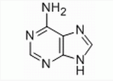
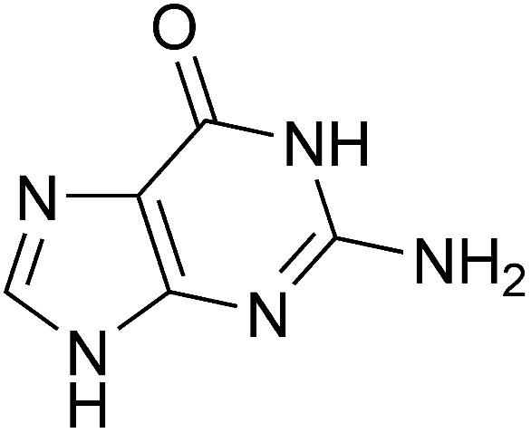
ATP
ATP是最通用的能量货币，但不是唯一的能量存在形式。
NTP在不同的反应中起到供能作用
UTP参与糖原合成和糖醛酸代谢，GTP参与糖异生和蛋白质合成，CTP参与磷脂合成过程，核酸合成中需要ATP、CTP、UTP和GTP作原料合成RNA，或以dATP、dCTP、dGTP和dTTP作原料合成DNA
为什么选取ATP作为能量通货？（我个人的理解）

Slide 7
Oxidation-reduction reactions
氧化还原点对E0越负储存能量越多，
越倾向于作为电子供体

Slide 8
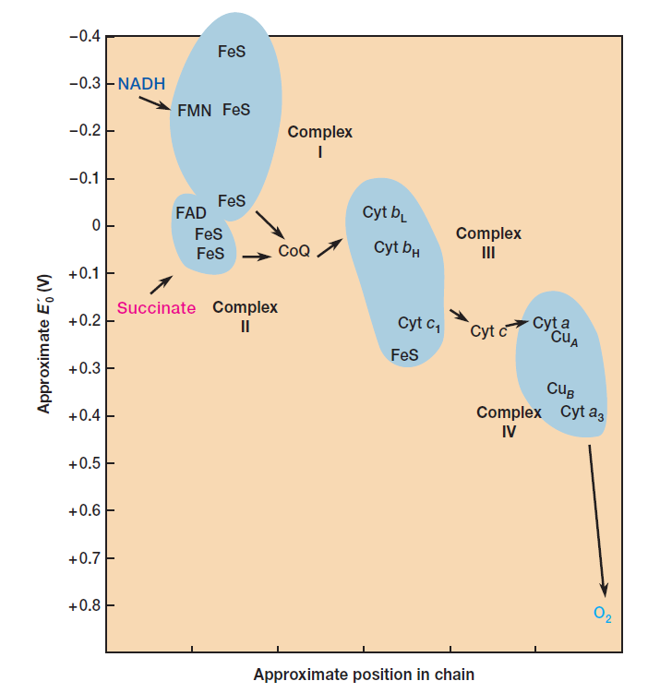
ETC
成分：nicotinamine nucleotides（NAD+/NADP+） 2e-
FAD/FMN 1/2 e-(一次一个)
ubiquinone(coenzyme Q) 1/2 e-（一次一个）
cytochrome C
ion-sulfer protein 1e-
Protein-bound copper
形成四个复合体
Organized into four complexes linked
by coenzyme Q (CoQ) and cytochrome c (Cyt c)
从FADH2/NADH传递到氧气（NADH走I、III、IV FADH2走II、III、IV）
电子从较负还原电势的载体流向较正还原电势的载体，随后结合O2与H+生成水

Slide 9
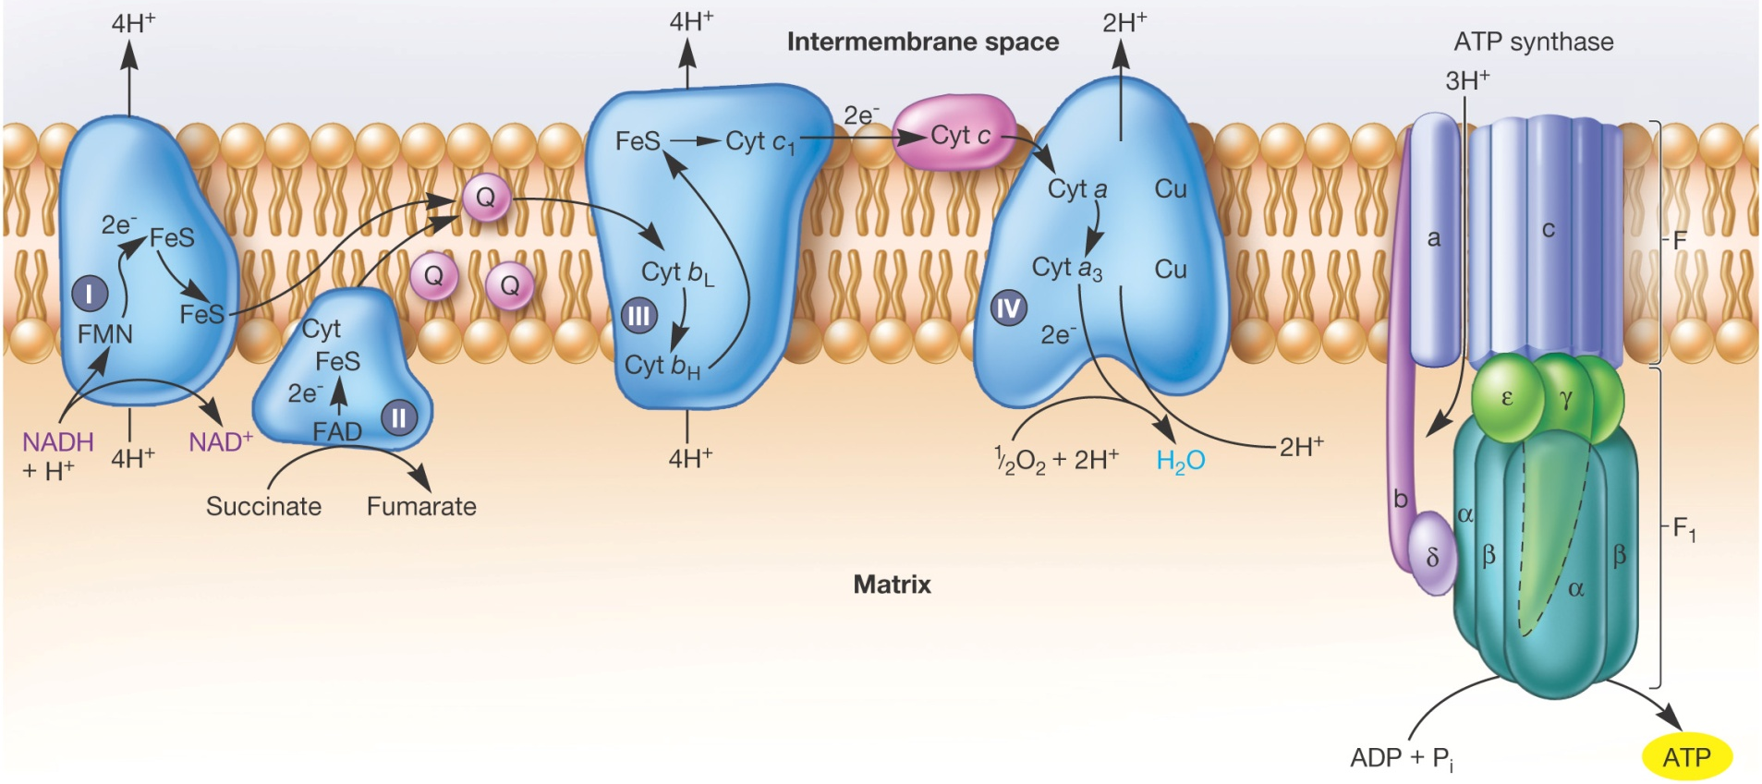
ETC & ATP syntase
电子传递的载体位于线粒体内膜或位于细菌细胞质膜。
真核原核生物ETC的不同（参考E.coli ）还有脱氮副球菌的过程稍微留意一下。
走ETC的这个过程是氧化磷酸化，是ATP产生的最有效途径。
（化学渗透假说看一下下）

Slide 10
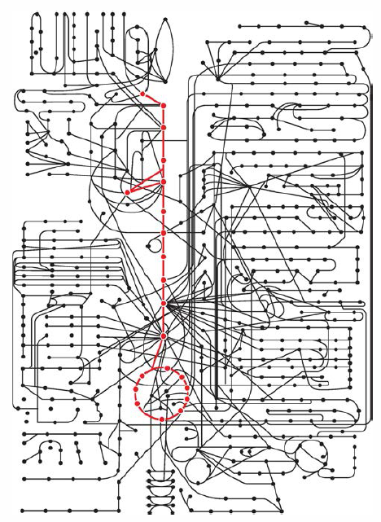
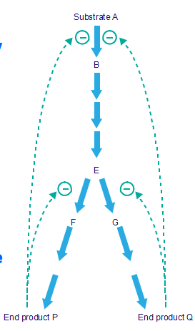
Metabolic Pathway
Network Highly Regulated Dynamic
REGULATION
1.metabolic channeling →酶的位置
Compartmentation (distribution)区室作用
2.regulation of the synthesis of a particular enzyme→酶的数量
在转录或者翻译层面调控基因表达，比较慢但是持久
3.direct stimulation or inhibition of the activity of a critical enzyme
post-translational modification →酶的活性
对于蛋白的共价修饰或者变构调节（结合在regulatory site 改变
catalytic site的结构来改变它的活性），作用速度快，有的可逆有的不可逆
Feedback Inhibition （end-product inhibition末端产物抑制作用）
pacemaker enzyme——rate-limiting 限速酶
eg：glycolysis中的己糖激酶（glucose→G6P）
isoenzyme同工酶：起到催化同一个过程作用的酶

Slide 11
CHAPTER 8

Slide 12
CATABOLISM：Fueling process
能量、电子和碳源都被用来合成以下三种物质：
ATP, conserve the energy supplied by an energy source; →能量单元
Reducing power, serve as a ready supply of electrons for a variety of chemical reactions; →电子单元
Precursor metabolites, provide the carbon skeletons needed for biosynthesis of important chemical building blocks (monomers)→碳单元
分解代谢相当于把外界的物质变成稳定的能量、电子、碳的存储单位来储存在身体里供给合成代谢使用。（PPT上有一个合成代谢和分解代谢的对比，看一下就好，很简单）

Slide 13
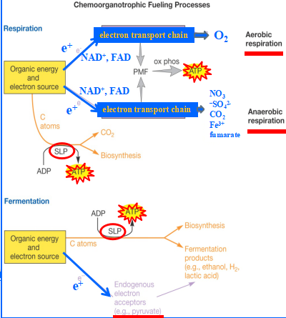
Chemoorganotrophic fueling processes 化能有机营养型
Respiration&Fermentation
呼吸作用
有氧呼吸：电子最终传递给氧气
（glycolysis&TCA ）
无氧呼吸：电子最终传递给其他电子受体
但无论如何，电子受体是外源的exogenous
发酵：电子受体是内源的endogenous
（比如丙酮酸）
SLP：底物水平磷酸化

Slide 14
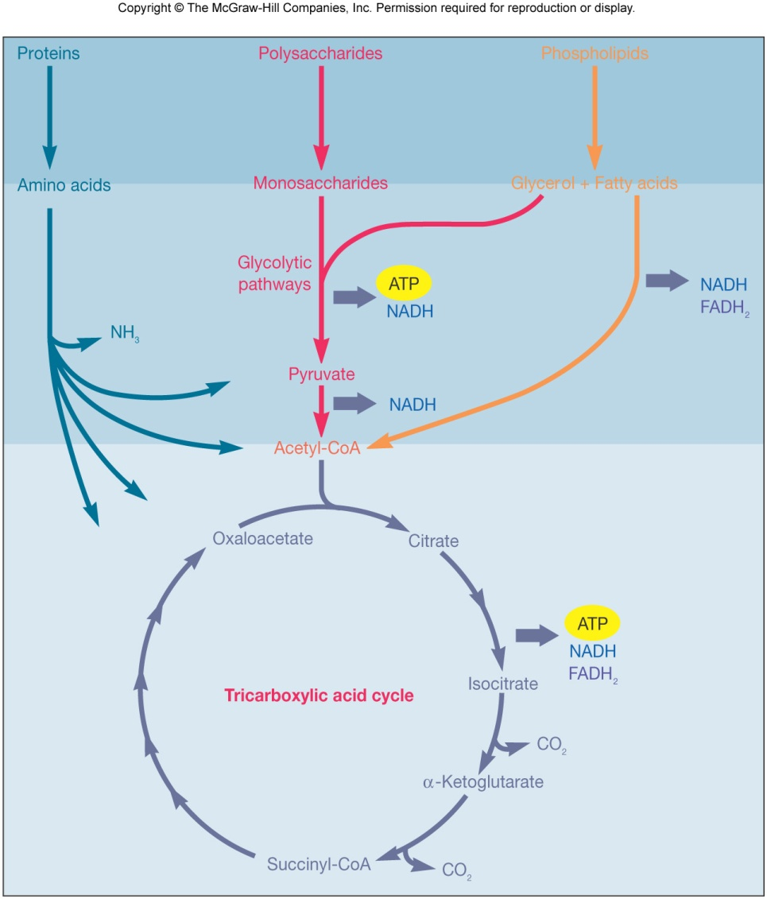
CATABOLISM 的基本步骤
1.生物大分子降解成为他们的单体
2.氨基酸、单糖、甘油、脂肪酸和在第一阶段产生的
其他产物被降解成一些简单的分子——乙酰辅酶A、
丙酮酸和TCA的中间产物。
常产生一些ATP、NADH和（或）FADH2。
3.营养物质中的碳被输入到TCA中并被完全氧化成CO2，
产生ATP、NADH和FADH2。
这一循环在有氧条件下运行，能释放大量的能量。
不管是什么生物大分子，最后都会汇集到相同的
中间产物上，这样也可以提高代谢的效率。

Slide 15
Glucose Metabolism
前两个比较重要，第三个知道有这么个东西就好。
1.Embden-Meyerhof pathway（EMP）
最普遍的从葡萄糖到丙酮酸的途径，有氧呼吸的第一步。就是俗称的糖酵解glycolysis。为TCA循环提供乙酰辅酶A等。不论有没有氧气都可以进行。
glucose + 2ADP + 2P_{i} + 2NAD^{+ →} 2 pyruvate + 2ATP + 2NADH + 2H⁺
2.Pentose phosphate pathway(Hexose monophosphate pathway)
这个途径的主要目的不是供能，而是为机体提供大量合成的原料（戊糖、赤藓糖等等）和还原力NADPH。
3.Entner-Duodoroff pathway(agrobacterium,G⁻)
只有部分微生物有，在真核细胞中不存在。代替EMP的部分过程。

Slide 16
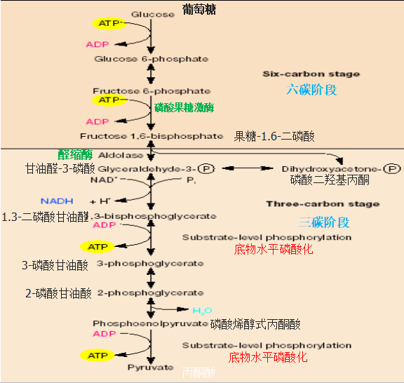
EMP pathway
glucose +2ATP+ 4ADP + 2P_{i} + 2NAD^{+ →} 2 pyruvate + 4ATP +2ADP+ 2NADH + 2H⁺

Slide 17
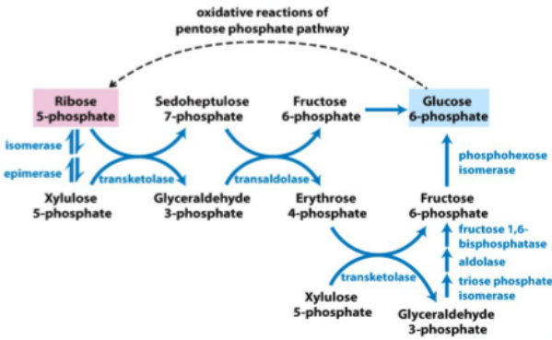
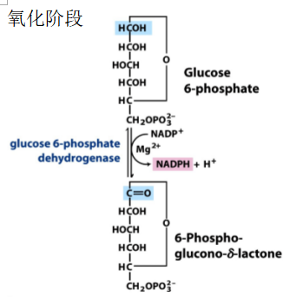
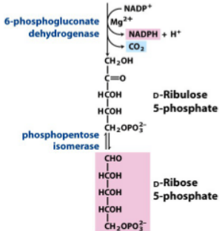
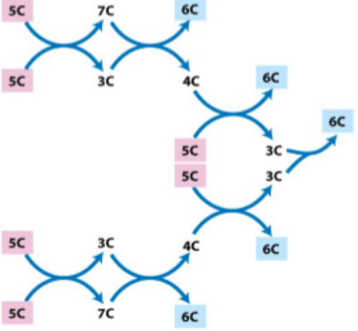
Phosphate Pentose Pathway
分为氧化阶段和非氧化阶段（左侧为氧化阶段）

Slide 18
TCA cycle
major role is as a source of
Carbon Skeletons for use in biosynthesis
TCA cycle generates（一个乙酰辅酶A）:
2 molecules of CO₂
3 molecules of NADH→2.5*3=7.5ATP
one FADH₂ → 1.5ATP
one GTP→同1ATP
在每个葡萄糖糖酵解过程中会生成2个乙酰辅酶A
所以每个葡萄糖在TCA循环中产生
（7.5+1.5+1）*2=20个ATP
在EMP途径中会产生2个ATP和2个NADH
那么糖酵解中共产生2*2.5+2=7个ATP
而丙酮酸变成乙酰辅酶A的过程中也会产生一个NADH：
于是这一步产生2*2.5=5个ATP
总的来讲，一个葡萄糖完全氧化会生成
20+7+5=32个ATP

Slide 19
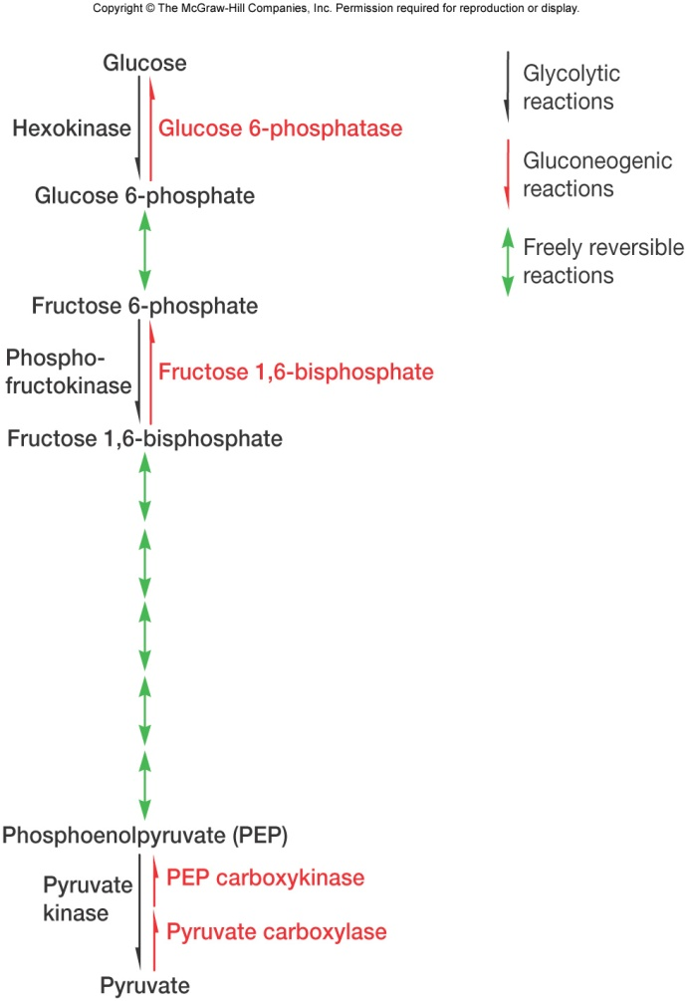
Amphibolic pathways 两用途径
既存在catabolism过程又存在anabolism过程
在同一个步骤的相反过程采用不同的酶去
催化，可以起到调控作用。
EMP是典型的两用途径

Slide 20
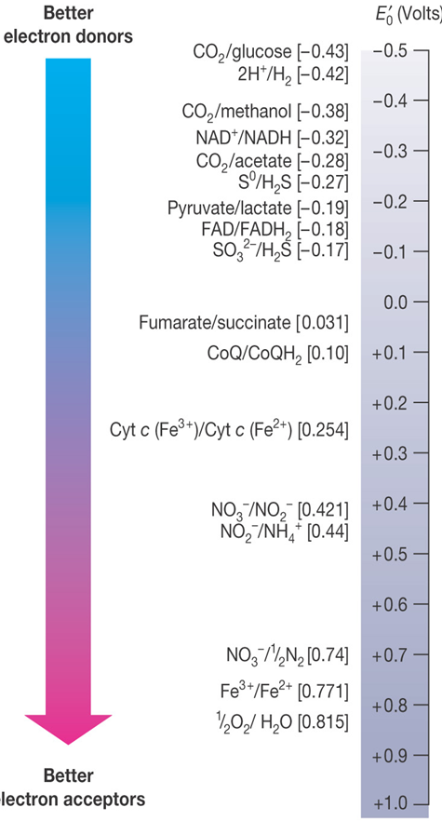
Anaerobic respiration
电子受体是除了氧气以外的其他受体
产能比有氧呼吸要低。（E0绝对值比O2/H2O电对小）
dissimilatory nitrate reduction硝酸盐异化还原
use of nitrate as terminal electron acceptor
denitrification反硝化作用
reduction of nitrate to nitrogen gas
in soil, causes loss of soil fertility

Slide 21
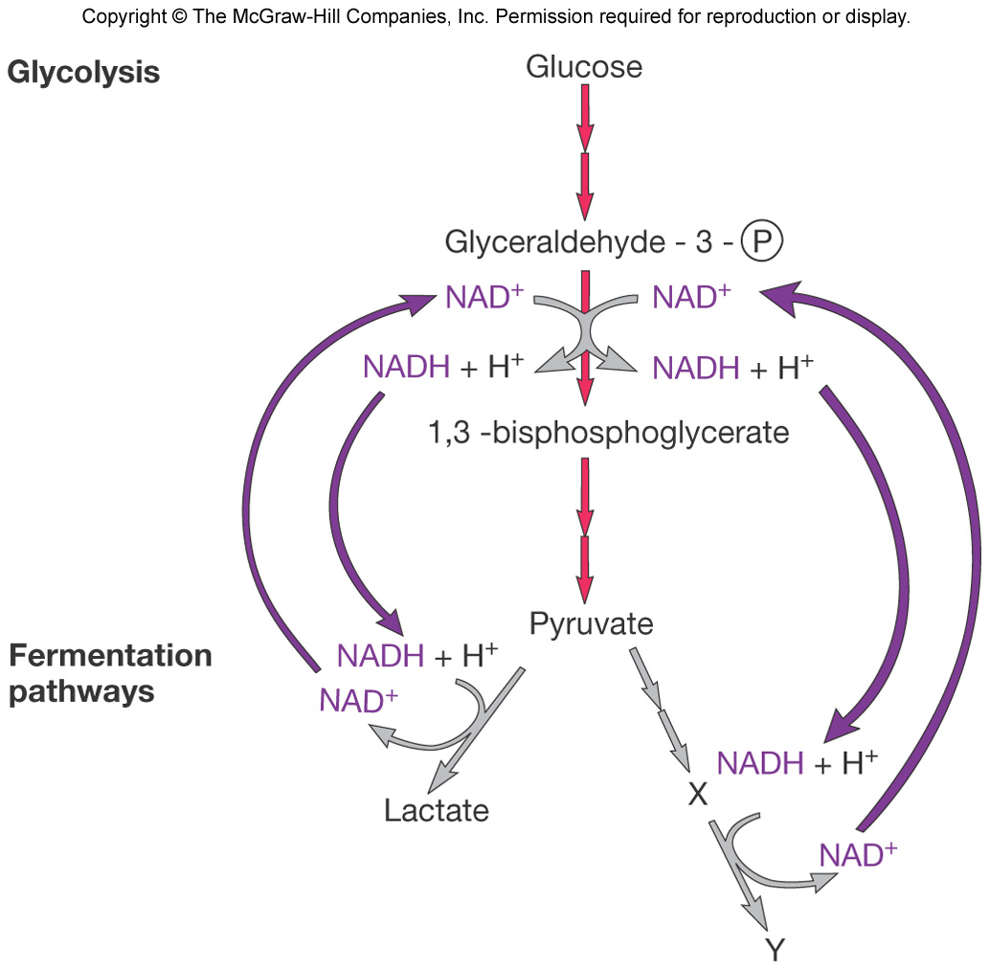
Fermentation
在没有外源电子受体的情况下，NADH不能经过ETC被还原为NAD+，NAD+不能再生，EMP途径缺乏原料，糖酵解就会被叫停。在不需要氧气的情况下，以丙酮酸为底物，将NAD+再生。这个过程只发生底物水平磷酸化，不走ETC。
（各种发酵的类型自己留意下）

Slide 22
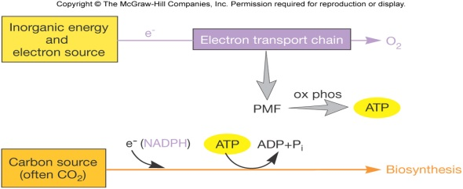
Chemolithotrophy Fueling Processes
Electrons source - an inorganic molecule
transferred to terminal electron acceptor (usually O₂) by ETC
ATP synthesized by oxidative phosphorylation
Carbon source-CO₂
_{产生的能量偏低一些。P/O ratio}
Three major groups of chemolithotrophs
oxidize hydrogen (several bacteria and archaea)
H₂→2H⁺+2e⁻
sulfur-oxidizing microbes
hydrogen sulfide (H₂S), sulfur (S⁰), thiosulfate (S₂O₃²⁻)
硫代亚硫酸盐
oxidize ammonia氨 to nitrate : nitrifying bacteria 硝化细菌
Reverse electron flow → generate NADPH 反ETC正常流动方向

Slide 23
Phototrophy
photosynthesis→ light reaction & dark reaction
Oxygenic photosynthesis（chlorophyll & accessory pigments）
Antennas天线色素 photosystems electron flow → PMF → ATP
Anoxygenic photosynthesis
Bacteriorhodopsin细菌视紫红质-based phototrophy
Compare and contrast anoxygenic phototrophy and oxygenic
photosynthesis. How do these two types of phototrophy differ
from rhodopsin-based phototrophy?

Slide 24
CHAPTER 9

